Slide 1

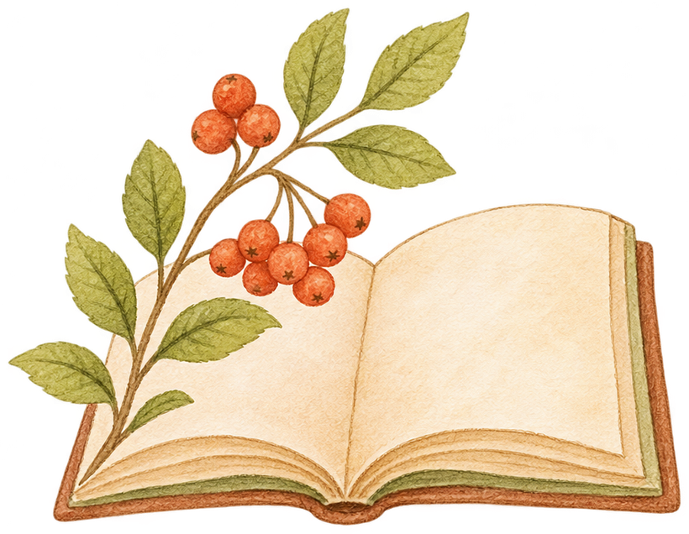
Авторский образовательный проект
Альбом
дружбы
Уроки русского языка для 3 класса
через знакомство с народами России
Медведева Екатерина Ивановна
Notes:
«Альбом дружбы» — авторский цикл уроков русского языка для третьего класса. Сайт связывает задания с историями героев и знакомством с культурами народов России.
Источники: docs/PROJECT_PLAN.md, главная страница сайта (локальная сборка), assets/brand/book-rowan-v1.png.

Slide 2
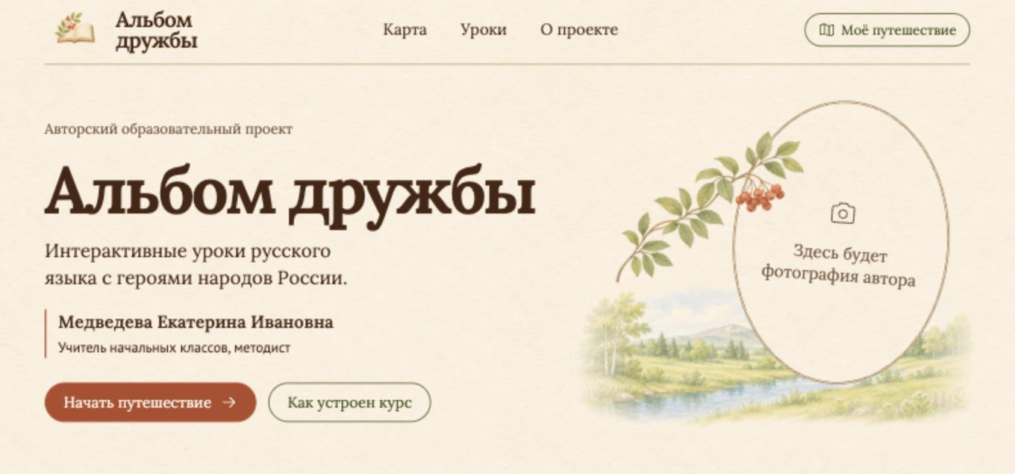
Замысел проекта
В каждом уроке герой обращается к классу за помощью. Его история даёт повод применить знания по русскому языку.
Например, чтобы восстановить страницы книги Айдара, дети различают повествование, описание и рассуждение.
Главная страница проекта
02
Notes:
Урок начинается с истории героя, которому нужно помочь. Учебная тема определяет, что будет делать класс. Например, Айдару нужно восстановить страницы семейной книги, и дети определяют, какие тексты рассказывают о событиях, описывают предмет или объясняют мысль.
Источники: главная страница сайта (локальная сборка), docs/PROJECT_PLAN.md, docs/CONTENT.md.

Slide 3
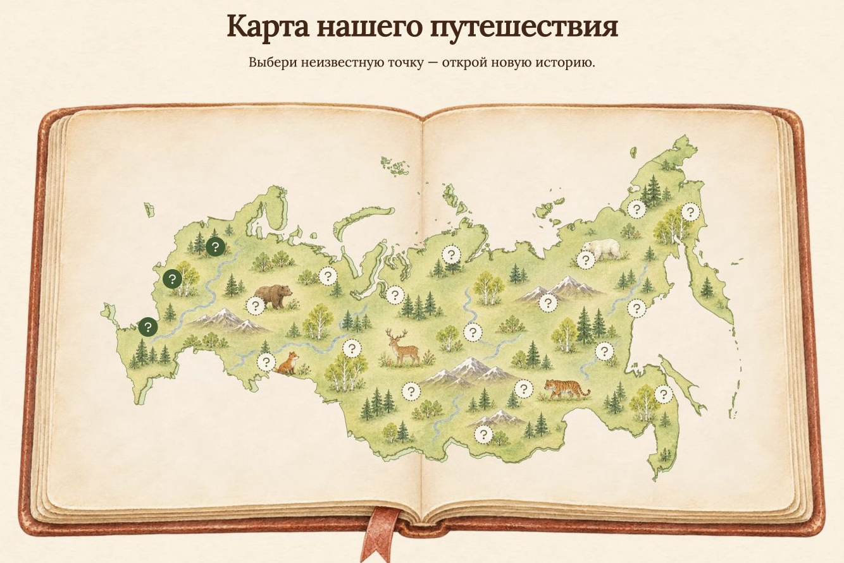
Карта путешествия
20
остановок на одной карте
Три урока можно открыть уже сейчас. Остальные точки обозначают будущие знакомства.
На телефоне удобно увеличить карту или выбрать урок в списке.
Точки расположены условно
03
Notes:
В начале путешествия ни одна точка не выбрана. Можно открыть остановку прямо на карте или найти урок в списке под ней. На узком экране близкие точки группируются и раскрываются при увеличении. Координаты остановок условны, а иллюстрации на карте служат оформлением.
Источники: рабочий экран карты (локальная сборка), docs/MAP_REWORK.md, web/src/content/journey-stops.ts.

Slide 4
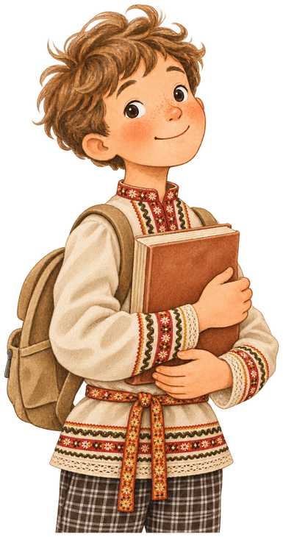
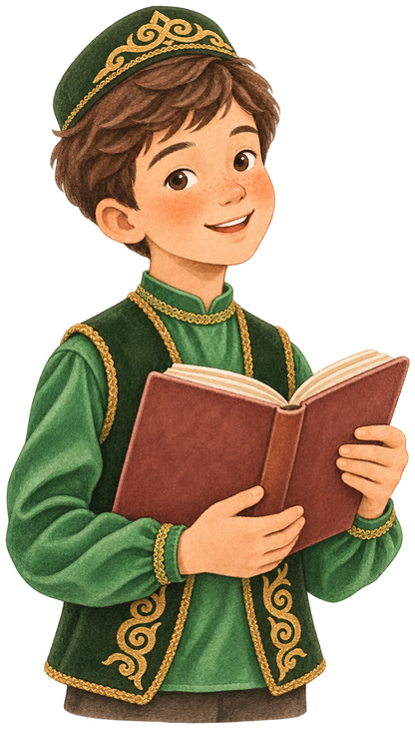
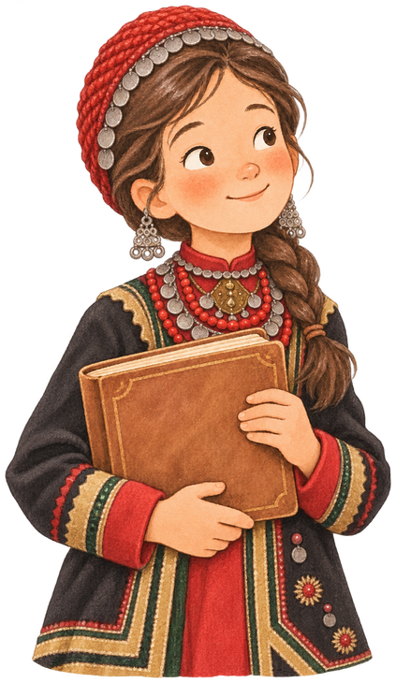
Первые три урока
Егор
Айдар
Амина
Русская культура
Татарская культура
Башкирская культура
Русский язык как
государственный язык России
Повествование, описание
и рассуждение
Признаки предложения
и связь слов
04
Notes:
Урок Егора посвящён русской культуре и роли государственного языка. Семейная книга Айдара вводит материал о татарской культуре. Амина восстанавливает записи о Башкортостане и собирает страницу семейного альбома. На слайде использованы три актуальных портрета в костюмах по референсам проекта.
Источники: docs/CONTENT.md, web/src/content/lessons.ts, docs/ASSETS.md, assets/illustrations/*-folk-v2.png.

Slide 5
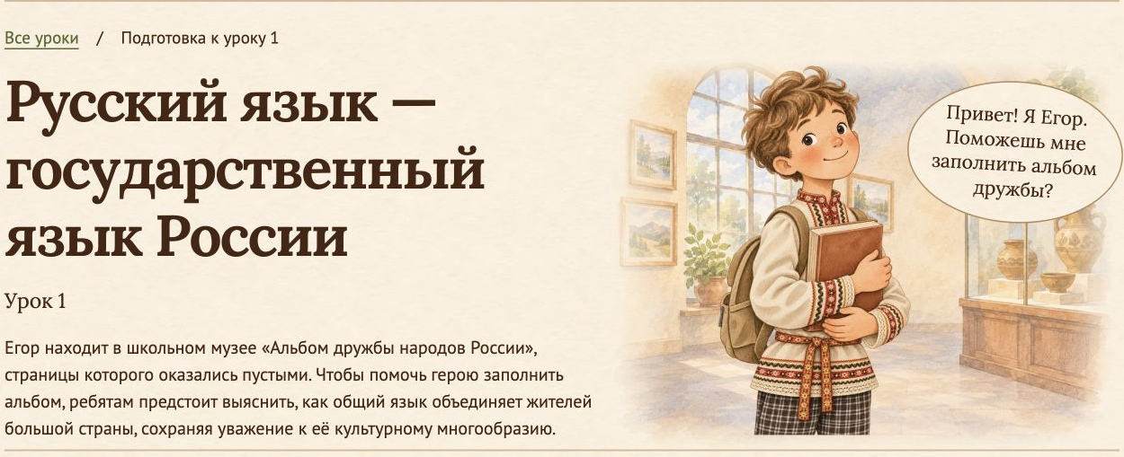
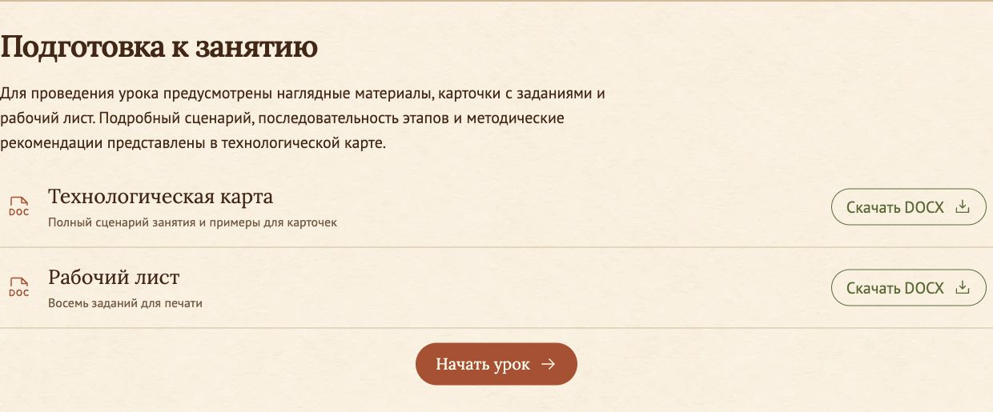
Подготовка учителя
Сценарий занятия
На странице урока есть сюжет, учебная цель и описание этапов.
Материалы Word
Технологическая карта нужна для проведения урока, рабочий лист можно распечатать.
Запуск интерактива
Кнопка «Начать урок» открывает первое задание.
05
Notes:
На странице подготовки учитель знакомится с сюжетом и последовательностью этапов. Технологическая карта содержит сценарий и методические рекомендации, рабочий лист можно распечатать. Для всех трёх уроков доступны файлы Word, в том числе технологическая карта Айдара в формате DOC. «Начать урок» открывает интерактив.
Источники: страница подготовки урока Егора и раздел скачиваний (локальная сборка), web/src/content/lessons.ts, web/public/downloads/manifest.json.

Slide 6
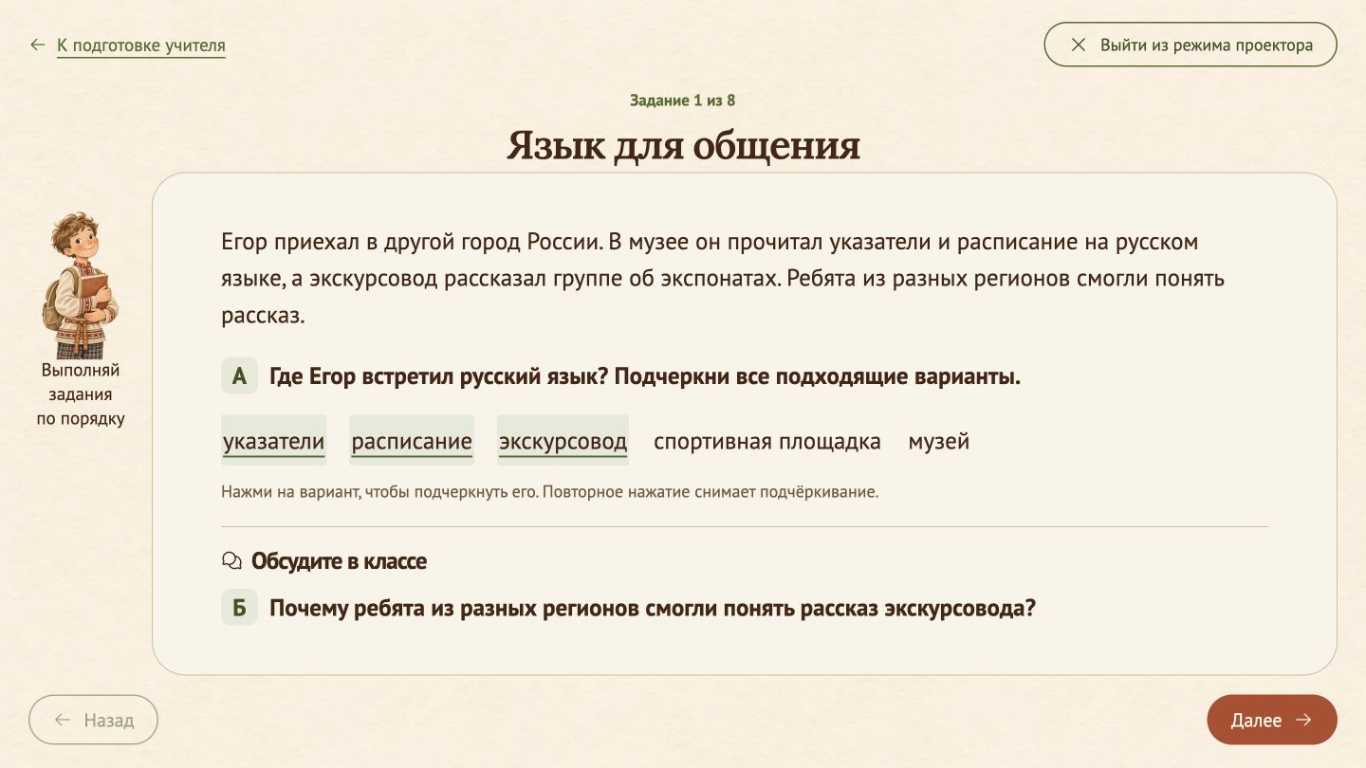
Рабочий лист и проектор
На экране
Дети нажимают на слова, которые в рабочем листе нужно подчеркнуть.
В классе
Учитель выводит задание крупно и обсуждает ответы с детьми.
На бумаге
Творческие ответы дети записывают в рабочем листе.
Урок Егора. Задание «Язык для общения» в режиме проектора
06
Notes:
Пример из первого задания рабочего листа Егора. Класс читает историю о музее, отмечает варианты, а затем обсуждает, почему дети из разных регионов поняли экскурсовода. На бумаге варианты подчёркивают, на экране выбирают нажатием. В проекторном режиме увеличивается текст. На телефоне и в проекторном режиме используется то же содержание. Свободные письменные ответы выполняют в рабочем листе.
Источники: проекторный режим сайта (локальная сборка), references/lessons/lesson-01-worksheet.docx, docs/LESSON_01_WORKSHEET.md.

Slide 7
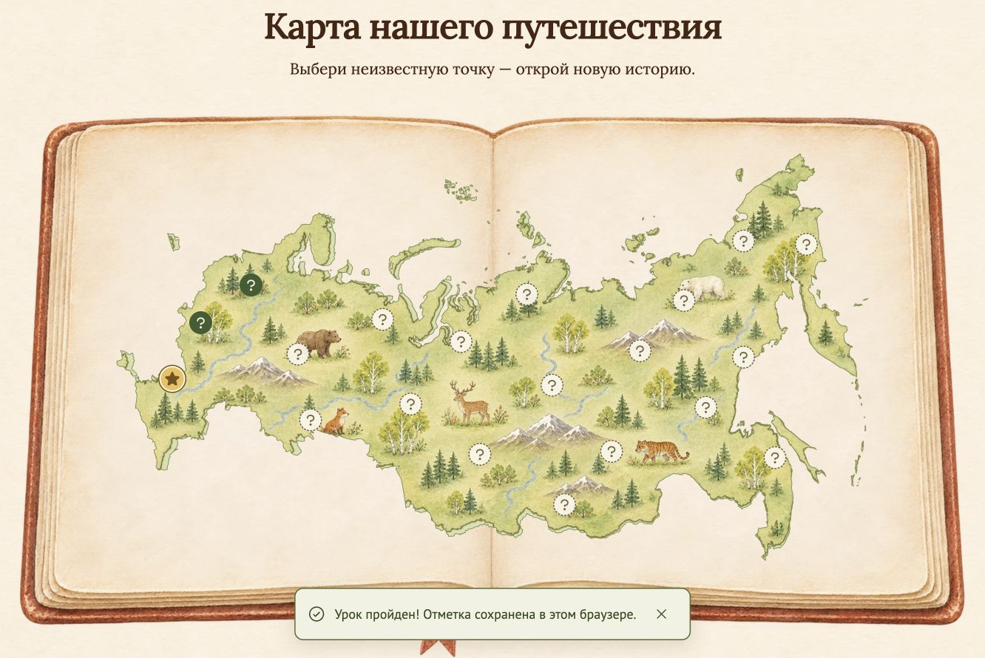
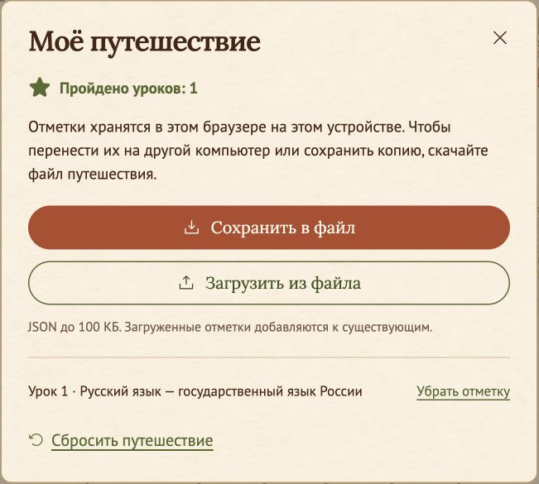
Отметки о знакомстве
Класс завершает урок, и на карте меняется знак остановки.
Отметка после урока Егора
Перенос отметок через файл JSON
07
Notes:
После последнего задания кнопка «Завершить урок» ставит отметку о знакомстве. В «Моём путешествии» можно убрать отдельную отметку, сохранить копию или добавить отметки из файла. Сохранение привязано к браузеру и адресу сайта. При переходе на другой компьютер класс переносит файл вручную.
Источники: карта с отметкой о завершении и окно «Моё путешествие» (локальная сборка), web/src/App.tsx, web/src/features/progress.ts.

Slide 8

Как устроен сайт
Статический сайт с открытым доступом к урокам и материалам
Содержание уроков
Прогресс класса
Тексты, задания и материалы лежат в файлах проекта. Общие компоненты отображают их на компьютере, телефоне и проекторе.
Браузер хранит идентификаторы завершённых уроков. При импорте сайт проверяет файл и добавляет отметки к уже сохранённым.
React, TypeScript, Vite
localStorage и файл JSON
08
Notes:
Статическую сборку на React, TypeScript и Vite можно разместить на обычном статическом хостинге. Тексты, задания и связи с остановками лежат в структурированных файлах. Состояние путешествия хранится отдельно в localStorage. Файл переноса содержит версию схемы и идентификаторы завершённых уроков.
Источники: docs/ARCHITECTURE.md, web/package.json, web/src/content/published-lessons.ts, web/src/features/progress.ts.

Slide 9
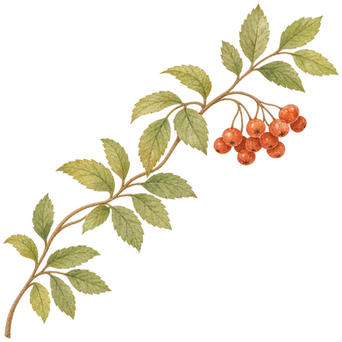
Как пополняется альбом
01
Для нового знакомства автор готовит
технологическую карту и рабочий лист.
02
Экранные задания сверяют с листом,
а устную и письменную работу включают
в общий сценарий урока.
03
Когда материалы готовы, урок
подключают к точке на общей карте.
09
Notes:
Альбом рассчитан примерно на двадцать знакомств. К общей карте подключаются только занятия с готовыми материалами. Для каждого задания сверяются тексты, условия и допустимые ответы, а также место устной и бумажной работы в сценарии.
Источники: docs/PROJECT_PLAN.md, docs/CONTENT.md, docs/ARCHITECTURE.md, assets/illustrations/rowan-corner-v1.png.

